Slide 1
BÁO CÁO ĐỀ TÀI BUỔI 1
Ngày 24 tháng 4 năm 2021
GVHD: ThS. Trương Văn Cương
Tên SV1: Dương Thanh Tùng - 18521613
Tên SV2: Trần Minh Tuấn - 18521608
Copyrights 2016 UIT-Khoa KTMT . All Rights Reserved.

Slide 2
Nội dung báo cáo
Tổng quan về CNN
Tổng về hiện thực hóa mô hình VGG-13 trên FPGA
Copyrights 2016 UIT-Khoa KTMT . All Rights Reserved.

Slide 3
Tổng quan về CNN
Giới thiệu về CNN
Giới thiệu lớp Convolution
Giới thiệu lớp Pooling
Giới thiệu lớp Fully-Connected
Copyrights 2016 UIT-Khoa KTMT . All Rights Reserved.

Slide 4
Giới thiệu về CNN
Việc xử lý ảnh đối với neural network thông thường là khá tốn thời gian do số lượng neurons là rất lớn, do vậy CNN ra đời.
Convolutional neural network, mạng nơ ron tích chập (CNN) là một loại neural network sử dụng các lớp Convolution để trích xuất các đặc trưng của bức ảnh từ đó giảm được số lượng neurons khiến tốc độ xử lý ảnh tăng thêm. CNN là một trong những mô hình deep learning phổ biến nhất hiện nay và thường được sử dụng nhiều trong các bài toán nhận dạng các object trong ảnh.
Kiến trúc gốc của mô hình CNN được giới thiệu bởi một nhà khoa học máy tính người Nhật tên là Yann LeCun vào những năm 1980. Mô hình CNN đầu tiên được sử dụng gọi là LeNet áp dụng vào bài toán nhận dạng chữ viết tay. Tuy nhiên, mãi đến năm 2012, khi một nhà khoa học máy tính người Ukraine Alex Krizhevsky xây dựng mô hình CNN (AlexNet) đạt được top 1 trong cuộc thi Computer Vision thường niên đã tạo nên làn sóng mãnh mẽ sử dụng deep CNN với sự hỗ trợ của GPU để giải quyết càng nhiều các vấn đề trong Computer Vision.
Copyrights 2016 UIT-Khoa KTMT . All Rights Reserved.

Slide 5
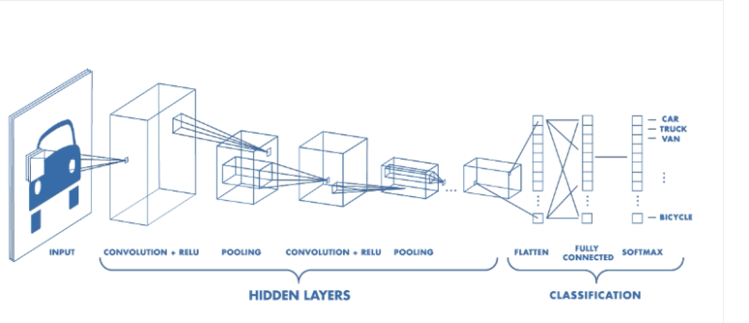
Giới thiệu về CNN
CNN bao gồm tập hợp các lớp cơ bản bao gồm: convolution layer + nonlinear layer, pooling layer, fully connected layer. Các lớp này liên kết với nhau theo một thứ tự nhất định. Và sau đó được lan truyền qua tầng fully connected layer và softmax để tính sác xuất ảnh đó chứa vật thế gì.
Copyrights 2016 UIT-Khoa KTMT . All Rights Reserved.

Slide 6
Lớp Convolution
Convolution (lớp tích chập) là lớp đầu tiên trích xuất các đặc tính từ hình ảnh. Bằng cách trượt dần bộ lọc theo chiều ngang và dọc trên ảnh, chúng thu được một Feature Map chứa các đặc trưng được trích xuất từ trên hình ảnh đầu vào. Kích thước của ma trận đầu ra sẽ phụ thuộc vào ba thông số là kích thước kernel, stride (s) và padding (p).
Quá trình trượt các bộ lọc thường có các giá trị được quy định bao gồm:
  padding: quy định bộ đệm của bộ lọc hay chính là phần màu xám được thêm vào ảnh
  stride: quy định bước nhảy trong quá trình thực hiện.
Copyrights 2016 UIT-Khoa KTMT . All Rights Reserved.

Slide 7
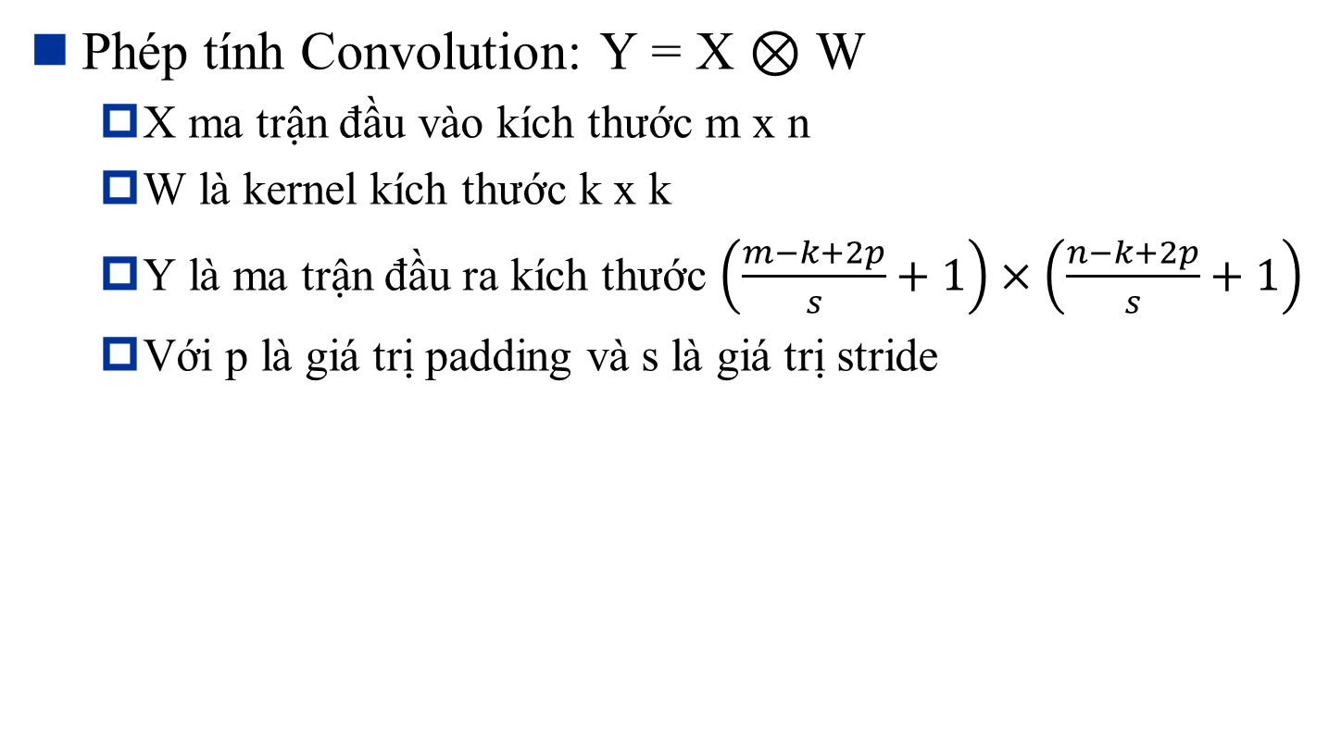
Lớp Convolution
Copyrights 2016 UIT-Khoa KTMT . All Rights Reserved.

Slide 8
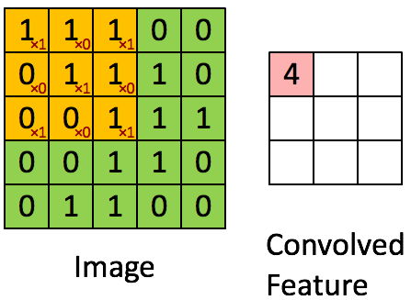
Ví dụ về phép tính convolution với ma trận đầu vào kích thước 5x5, kernel 3x3, stride = 1, padding = 0
Copyrights 2016 UIT-Khoa KTMT . All Rights Reserved.

Slide 9
Lớp Pooling
Pooling thường được dùng sau lớp Convolution.
Lớp pooling sẽ giảm bớt số lượng tham số khi hình ảnh quá lớn. Không gian pooling còn được gọi là lấy mẫu con hoặc lấy mẫu xuống làm giảm kích thước của mỗi map nhưng vẫn giữ lại thông tin quan trọ. Có hai loại Pooling phổ biến hiện nay:
  MaxPooling sẽ lấy giá trị lớn nhất trong kernel
  Average Pooling sẽ lấy giá trị trung bình trong kernel
Copyrights 2016 UIT-Khoa KTMT . All Rights Reserved.

Slide 10
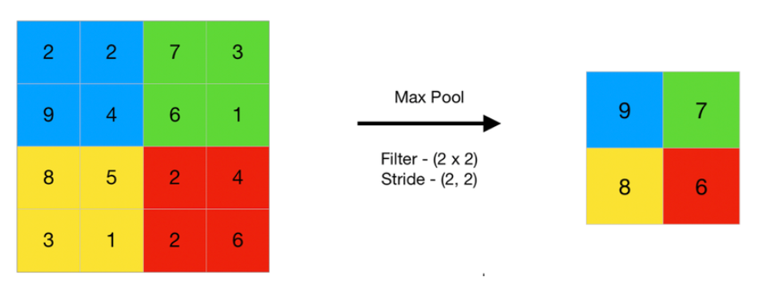
Lớp Pooling
Copyrights 2016 UIT-Khoa KTMT . All Rights Reserved.

Slide 11
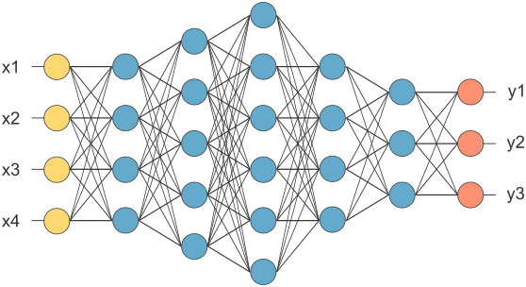
Lớp Fully Connected
Sau khi ảnh được truyền qua nhiều convolutional layer và pooling layer thì model đã học được tương đối các đặc điểm của ảnh thì tensor của output của layer cuối cùng sẽ được flatten thành vector và đưa vào một lớp được kết nối như một mạng nơ-ron. Với FC layer được kết hợp với các tính năng lại với nhau để tạo ra một mô hình. Cuối cùng sử dụng softmax hoặc sigmoid để phân loại đầu ra.
Copyrights 2016 UIT-Khoa KTMT . All Rights Reserved.

Slide 12
Hiện thực hóa mô hình VGG-13 trên FPGA
Lý do thực hiện đề tài
Kiến trúc VGG-13
Hiện thực VGG-13 trên Python
Copyrights 2016 UIT-Khoa KTMT . All Rights Reserved.

Slide 13
Lý do thực hiện đề tài
Convolutional Neural Network (CNN – Mạng nơ-ron tích chập) là một trong những mô hình Deep Learning tiên tiến. Nó giúp cho chúng ta xây dựng được những hệ thống thông minh với độ chính xác cao như hiện nay. Do đó nhu cầu sử dụng CNN ngày nay là rất lớn.
Với các ưu điểm như: tiêu thụ điện năng thấp, khả năng cấu hình lại của mình,… , FPGA đang được rất nhiều nhà nghiên cứu sử đụng để thực thi CNN và đạt được kết quả cao.
Lý do chọn kiến trúc VGG-13: Cấu trúc đơn giản dễ thực hiện và có độ chính xác cao
Copyrights 2016 UIT-Khoa KTMT . All Rights Reserved.

Slide 14
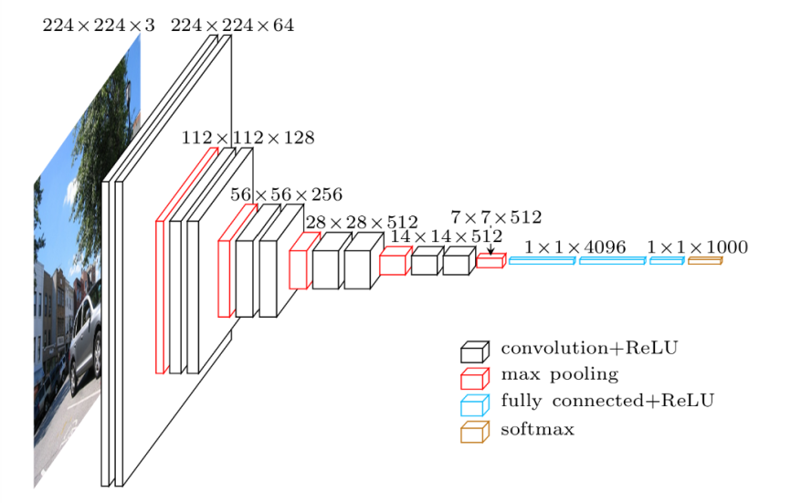
Kiến trúc VGG-13
Copyrights 2016 UIT-Khoa KTMT . All Rights Reserved.

Slide 15
Tổng quan về kiến trúc VGG-13
Kiến trúc này, là một trong những kiến ​​trúc đầu tiên xuất hiện, đã được Simonyan và Zisserman giới thiệu vào năm 2014 với bài báo của họ có tựa đề: Very Deep Convolutional Networks for Large Scale Image Recognition
Đây là kiến trúc đơn giản, chỉ sử dụng các lớp convolution kích thước 3x3 xếp trồng lên nhau. Dùng max pooling để giảm kích thước dữ liệu. Cuối cùng, một sử dụng khối phân loại được gồm 2 lớp Fully Connected với 4096 node mỗi lớp và cuối cùng là qua softmax classifier
Copyrights 2016 UIT-Khoa KTMT . All Rights Reserved.

Slide 16
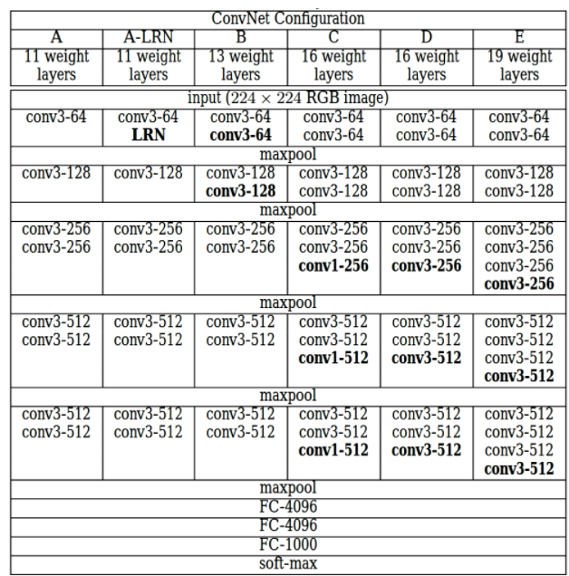
Tổng quan về kiến trúc VGG-13
VGG - “13”, “16” hay “19” thể hiện số “weight layers” trong mạng
Copyrights 2016 UIT-Khoa KTMT . All Rights Reserved.

Slide 17
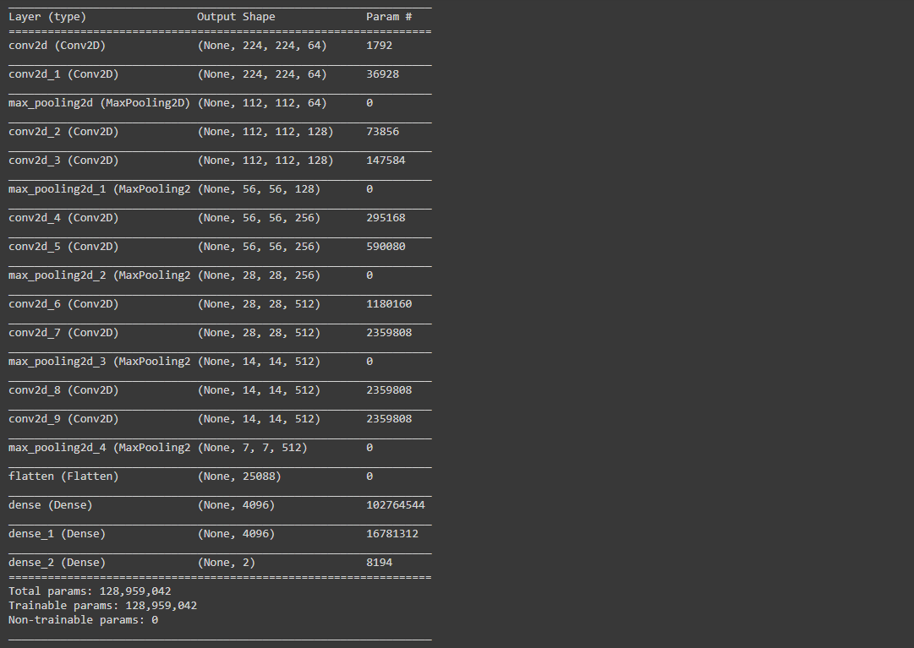
Hiện thực VGG-13 bằng Python
Copyrights 2016 UIT-Khoa KTMT . All Rights Reserved.

Slide 18
Mục tiêu và kế hoạch thực hiện
Mục tiêu: Hiện thực được VGG-13 bằng RTL
Kế hoạch thực hiện:
  04/2021: Hiện thực mô hình VGG-13 trên python đạt được độ chính xác cao.
  05/2021: hiện thực các lớp Convolution, Max Pooling và Fully Connected bằng RTL
  06/2021: hoàn thành kiến trúc và mô phỏng thành công VGG-13
Copyrights 2016 UIT-Khoa KTMT . All Rights Reserved.

Slide 19
Tài liệu tham khảo
[1] Karen Simonyan and Andrew Zisserman. “Very Deep Convolutional Networks For Large-Scale Image Recognition”. Published as a conference paper at ICLR 2015.
[2] Alex Krizhevsky, Ilya Sutskever and Geoffrey E. Hinton .” ImageNet Classification with Deep Convolutional Neural Networks “ . Communications of the ACM, May 2017.
[3] Rui Xiao, Junsheng Shi and Chao Zhang. “FPGA Implementation of CNN for Handwritten Digit Recognition”. Published in: 2020 IEEE 4th Information Technology, Networking, Electronic and Automation Control Conference (ITNEC)
Copyrights 2016 UIT-Khoa KTMT . All Rights Reserved.

